Slide 1
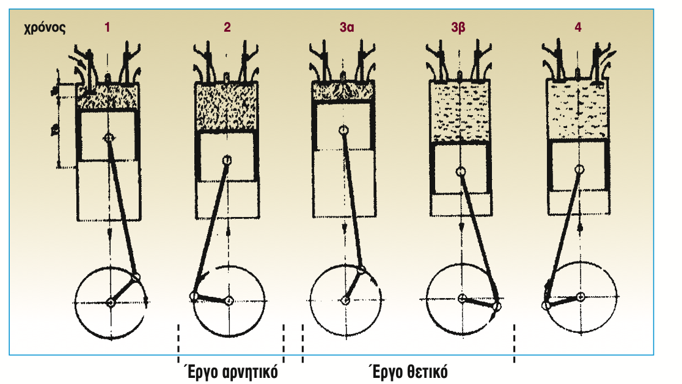
Σπειροειδές διάγραμμα πραγματικής λειτουργίας τετράχρονου βενζινοκινητήρα

Slide 2
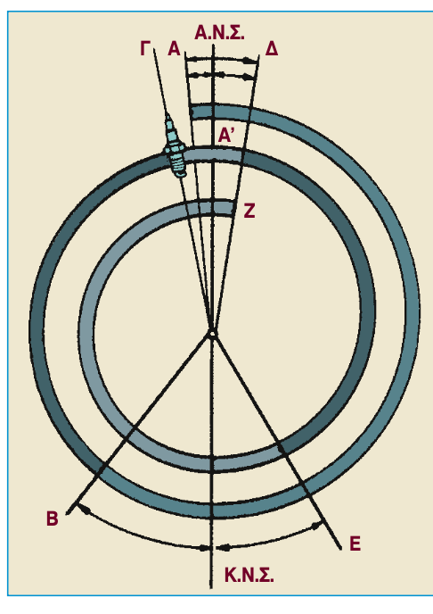
1ος χρόνος: "εισαγωγή" ή "αναρρόφηση"
Σημείο Α
το έμβολο βρίσκεται λίγο πριν από το Α.Ν.Σ. και η βαλβίδα εισαγωγής ανοίγει 10° έως 20° .Στη συνέχεια, το έμβολο κινείται προς το Κ.Ν.Σ. και δημιουργεί μέσα στον κύλινδρο κενό (υποπίεση) και έτσι εισέρχεται μέσα στον κύλινδρο το καύσιμο μείγμα,
Σημειο Β
Η εισαγωγή του μίγματος τελειώνει με το κλείσιμο της βαλβίδας εισαγωγής, 30° έως 40° μετά το Κ.Ν.Σ

Slide 3
2ος χρόνος: "συμπίεση"
Η συμπίεση αρχίζει από το σημείο Β, με το έμβολο να κινείται προς το Α.Ν.Σ. και τις βαλβίδες εισαγωγής και εξαγωγής κλειστές, και τελειώνει στο σημείο Γ .
Πιο συγκεκριμένα, στο χρόνο αυτό, το καύσιμο μίγμα συμπιέζεται και η πίεσή του φθάνει περίπου στις 8 έως 15 at
ενώ η θερμοκρασία κυμαίνεται από 250 °C έως 380 °C

Slide 4
3ος χρόνος: "καύση - εκτόνωση "
Σημείο Γ
Το σημείο Γ μεταβάλλεται ανάλογα με τις στροφές και το «φορτίο» του κινητήρα, και κυμαίνεται από 5° μέχρι 45° πριν από το Α.Ν.Σ.
Από την πολύ γρήγορη αυτή καύση του μίγματος, αναπτύσσεται θερμοκρασία μέσα στον κύλινδρο από 1500 °C έως 2500 °C και πίεση από 25 μέχρι 50 at.
Σημέιο Δ
Η εκτόνωση αρχίζει μετά την καύση, από το σημείο Δ μέχρι το σημείο Ε. Η κίνηση αυτή του εμβόλου στον τρίτο χρόνο δίνει το έργο που χρειάζεται, για να λειτουρ- γήσει ο κινητήρας. Όταν το έμβολο φθάνει στο Κ.Ν.Σ., τα καυσαέρια έχουν εκτονωθεί

Slide 5
4ος χρόνος: "εξαγωγή"
Σημείο Ε
Στο σημείο Ε ανοίγει η βαλβίδα εξαγωγής, 30° έως 50° πριν το έμβολο φθάσει στο Κ.Ν.Σ.
Αυτό γίνεται, για να προλάβουν να εκτονωθούν τα καυσαέρια, ώστε, όταν το έμβολο φθάσει στο Κ.Ν.Σ. και αρχίζει να ανεβαίνει προς το Α.Ν.Σ.,
Σημείο Ζ
Η βαλβίδα εξαγωγής κλείνει στο σημείο Ζ, 10° περίπου μετά το Α.Ν.Σ., για να καθαρίσει τελείως ο κύλινδρος, τη στιγμή μάλιστα που ήδη έχει ανοίξει η βαλβίδα εισαγωγής και το μίγμα εισέρχεται στον κύλινδρο.

Slide 6
ΕΡΩΤΗΣΕΙΣ
Να περιγράφει το σπειροειδές διάγραμμα του 4χρονου βενζινοκινητήρα.
Τι είναι το «παλάντζο» και γιατί γίνεται;
Ποιοι είναι οι ωφέλιμοι και ποιοι οι παθητικοί χρόνοι;
Γιατί στο 2χρονο κινητήρα η συμπίεση είναι μικρότερη;
Ποιες είναι οι κυριότερες διαφορές μεταξύ του 4χρονου και του 2χρονου βενζινοκινητήρα;

